Slide 1

муниципальное дошкольное образовательное учреждение
«Детский сад № 305 Тракторозаводского района Волгограда»
400093, Россия, Волгоград, ул. им. Мясникова, 14 а, тел. 7(8442) 79-25-15. e-mail: dou305@volgadmin.ru
Развиваем и играем
с помощью песка и воды
Подготовили: Гречишникова Ю.А.
Тихонова И.А.

Slide 2
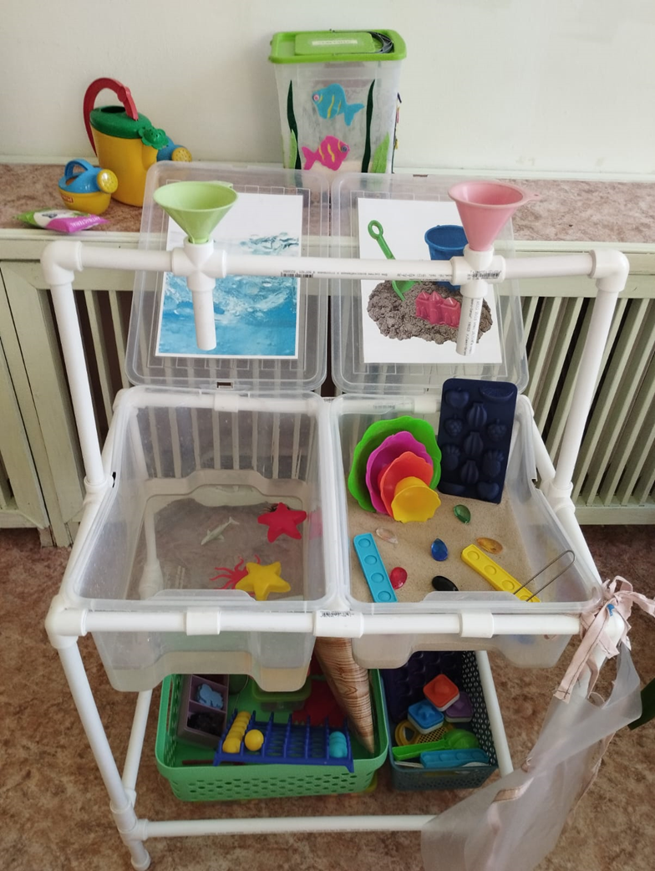
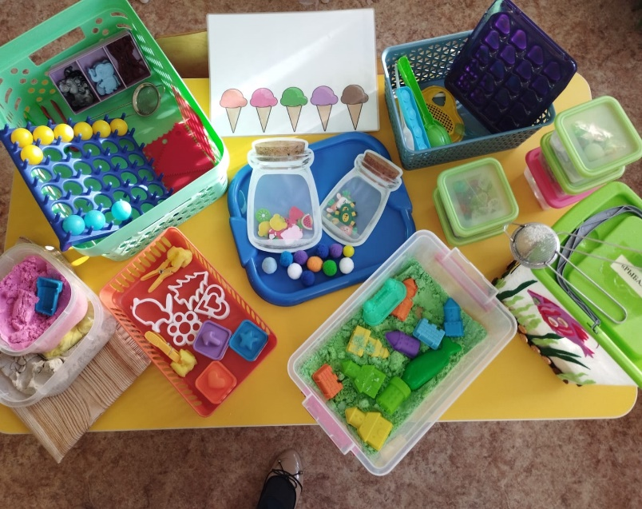
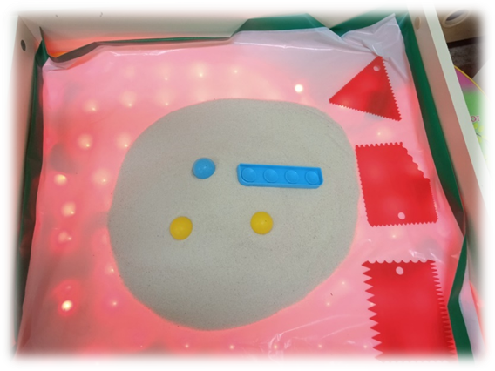
.
Согласно требованиям ФГОС ДО игра определяется как инструмент для организации деятельности ребёнка, его многогранного развития во всех образовательных областях. Игровая деятельность важна в становлении социально-нормативных основ поведения ребёнка, а также в повышении эффективности образовательного процесса.
В Федеральной образовательной программе дошкольного образования особо подчеркивается, что игра занимает центральное место в жизни ребенка и педагог должен максимально использовать все варианты ее применения в образовательном процессе.

Slide 3
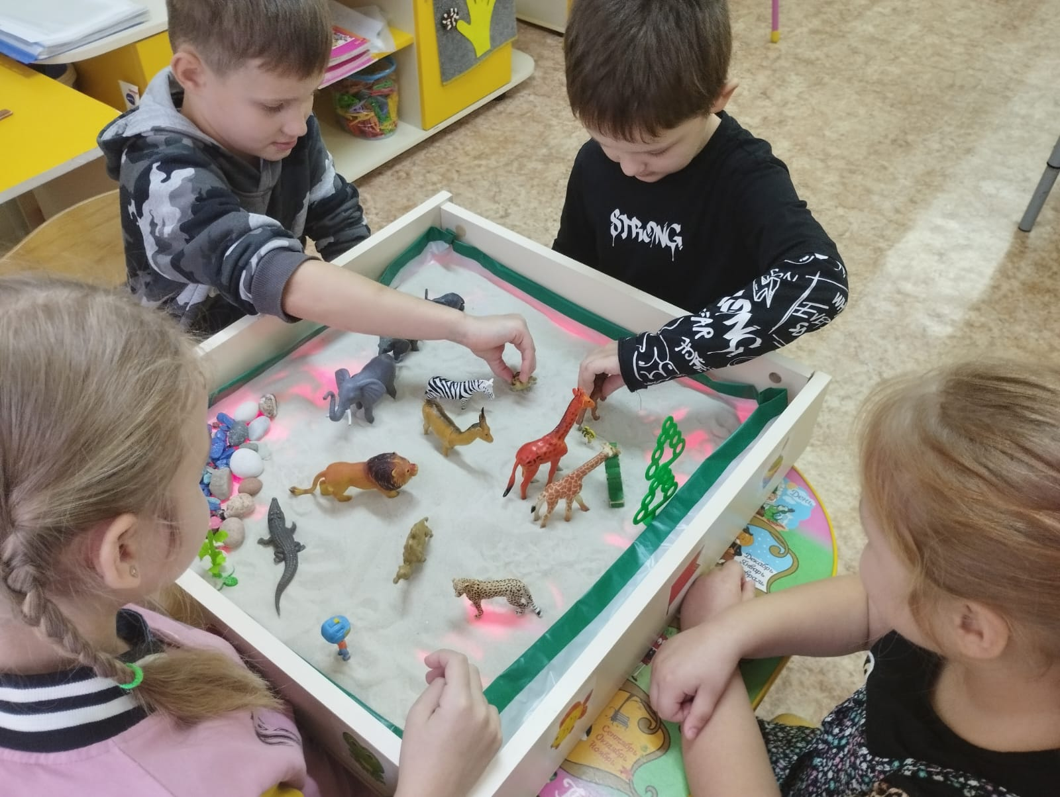
.
В игре ребенок совершает свои первые открытия, учится общаться с окружающими и познавать себя. В игре развиваются его воображение, проявляется инициатива, происходит обогащение речи — это фундамент формирования его личности. На наш взгляд, основная беда современного поколения детей, как показывают результаты научных исследований, — это неразвитое воображение. Они прежде всего должны соответствовать возрасту детей, заинтересовать детей, вызывать к жизни игру. Для этого каждый год мы стараемся пополнять предметно-пространственную среду группы новыми дидактическими играми и пособиями.

Slide 4
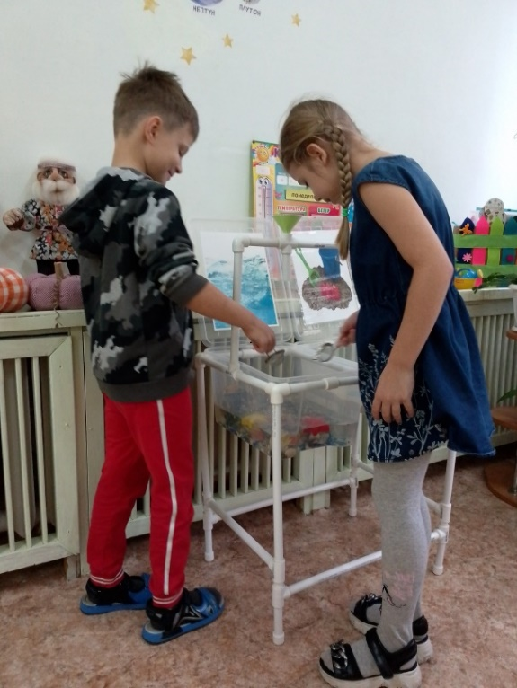
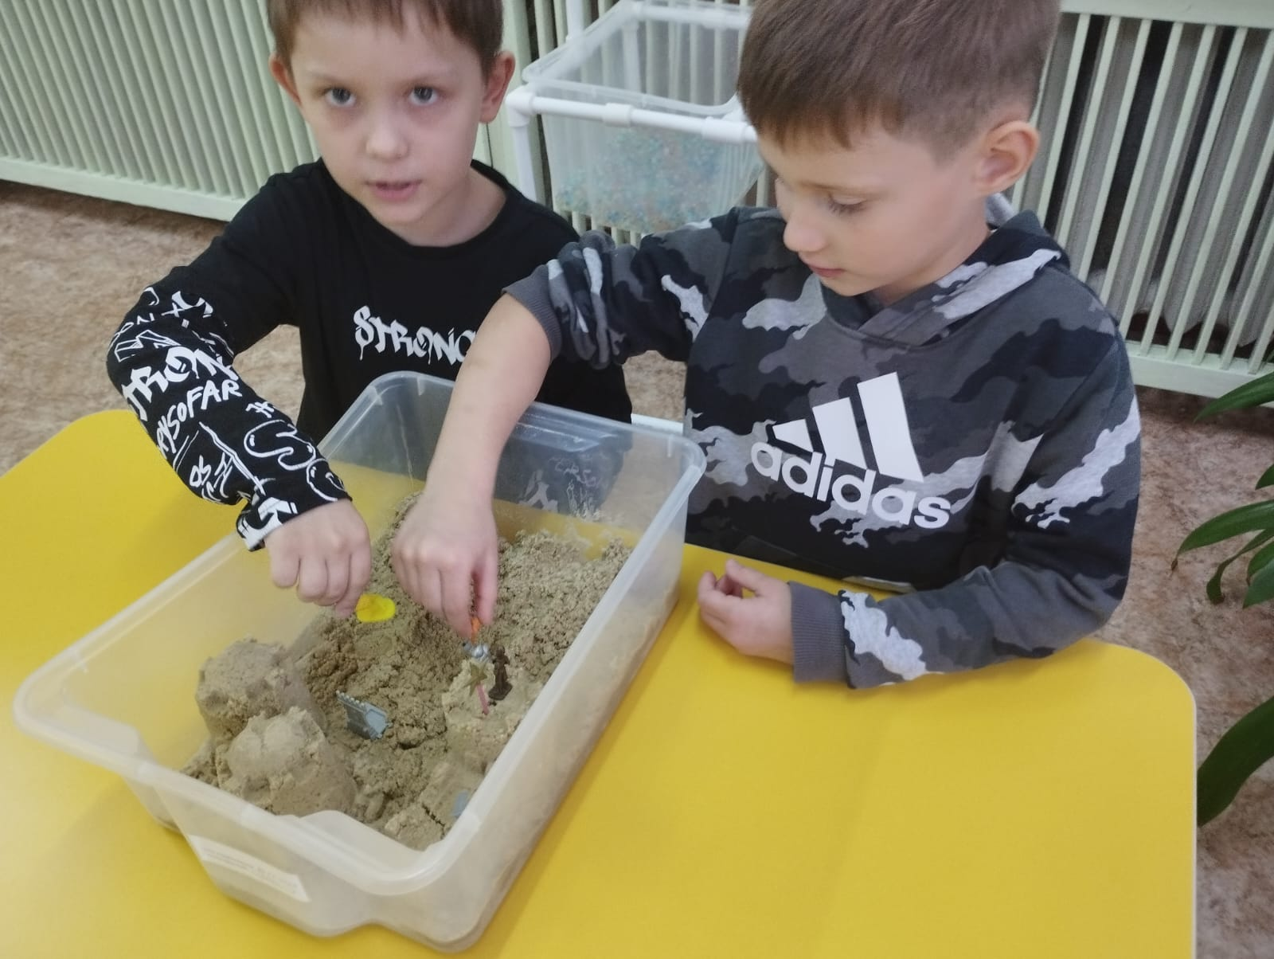
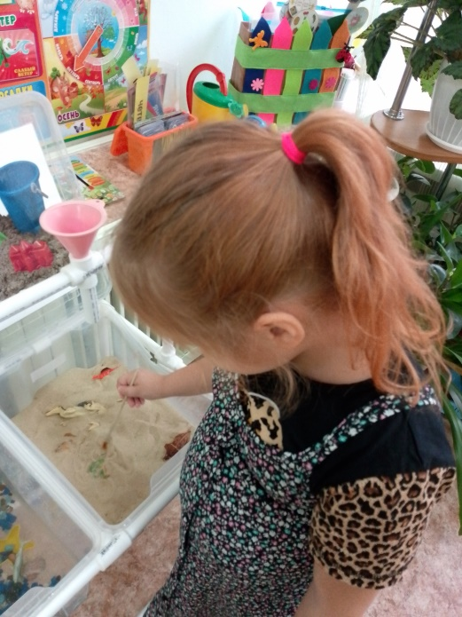
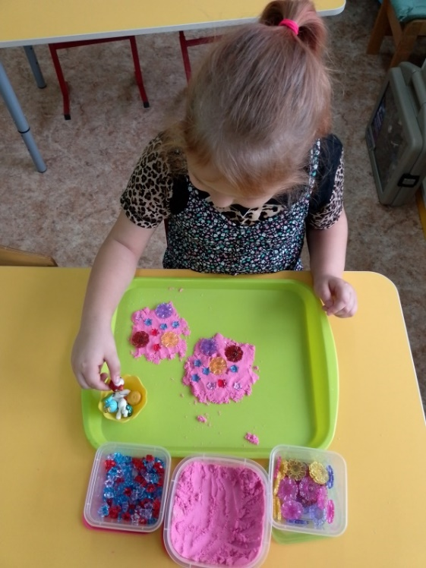
Игры с пеком и водой
Игры с песком неотделимы от игр с водой. Но это не только развлечение.

Slide 5
ЧТО НУЖНО ДЛЯ РАБОТЫ С ПЕСКОМ?
Набор игрового материала (хранится в пластиковых контейнерах с отверстиями):
• лопатки, широкие кисточки, сита, воронки;
• разнообразные пластиковые формочки разной величины — геометрические; изображающие животных, транспорт, людей; формочки для теста;
• миниатюрные игрушки (высотой 5–10 см), изображающие людей разного пола и возраста; различных животных и растения; транспорт и пр. (игрушки из «киндер-сюрпризов» для занятий в младших группах не использовать);
• набор игрушечной посуды, различные здания и постройки;
• бросовый материал (камешки, ракушки, веточки, палочки, большие пуговицы, одноразовые соломки для коктейля и т.п.);
• куски пенопласта, поролона, шпагата, тесьмы, цветной проволоки (в оболочке), различные пластмассовые и металлические коробки, банки разной формы и размера и др.

Slide 6
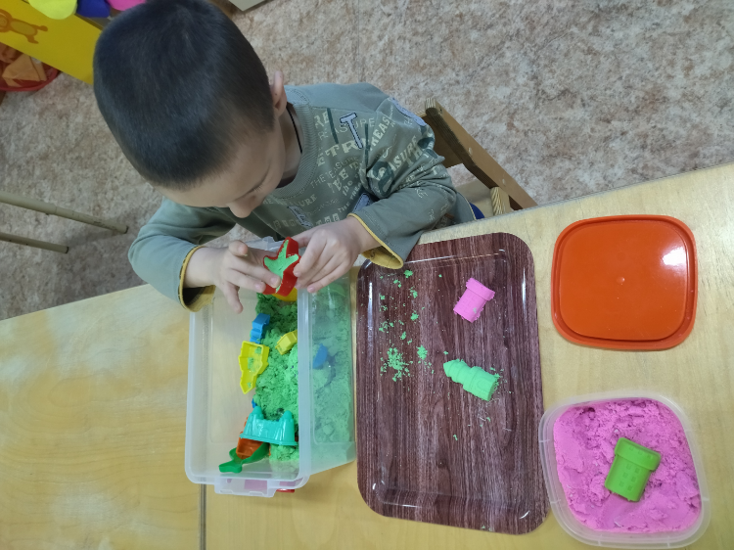
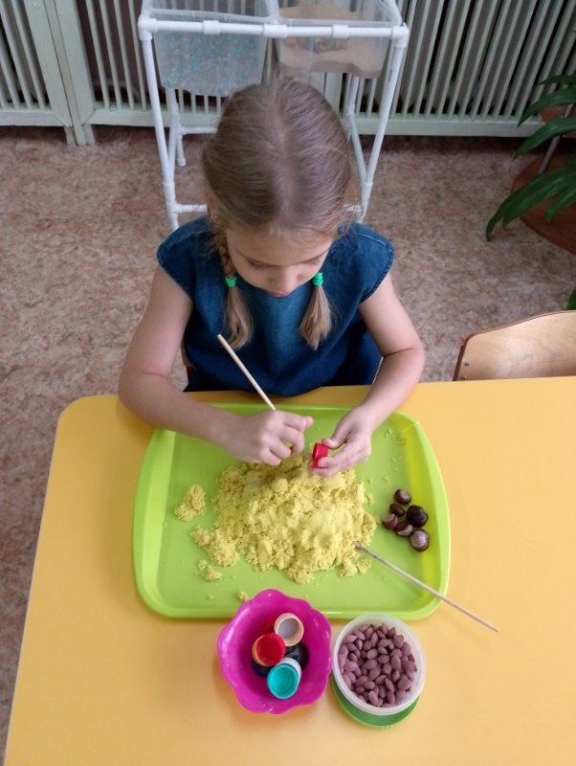
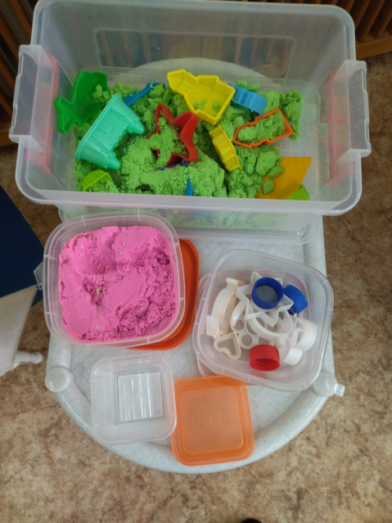
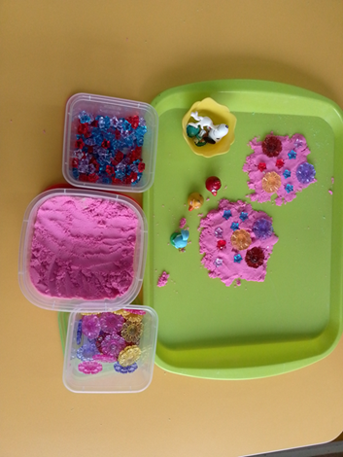
Кинетический песок
Кинетический песок гипоаллергенен, нетоксичен, в этом материале не развиваются бактерии. Песок безопасен и может быть использован в работе с детьми с 3 лет.

Slide 7
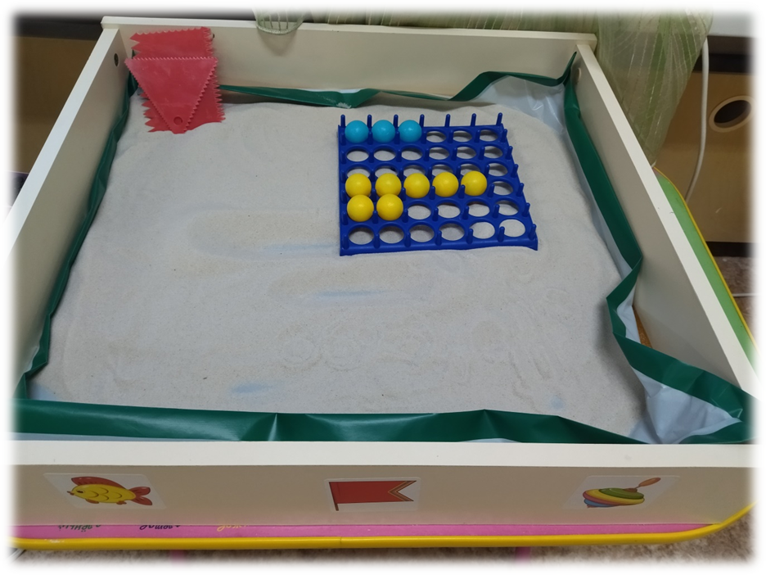
Световой стол с песком
Цели и задачи в работе с песочным световым столам:
- Развивают тактильно-кинестетическую чувствительность и мелкую моторику.
- Снимают мышечное напряжение.
- Помогают ребенку чувствовать себя защищенным.
- Развивают активность, расширяют жизненный опыт.
- Стабилизируют эмоциональные состояния.
- Позволяют ребенку соотносить игры с реальной жизнью.
- Преодолевают комплекс «плохого художника».
- Развивают творческие действия.
- Совершенствуют зрительно-пространственную ориентировку.
- Способствуют расширению словарного запаса.
Игры на световом столе мы используем на занятиях, в индивидуальной работе, в коррекционной деятельности и в самостоятельных деятельности детей.

Slide 8
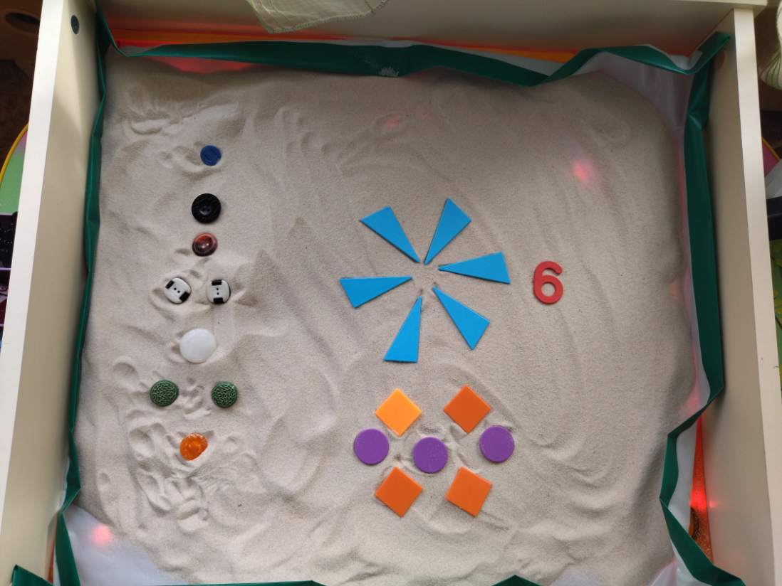
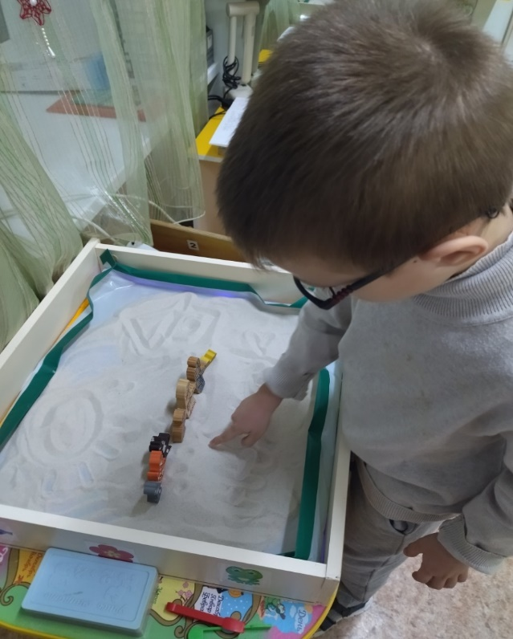
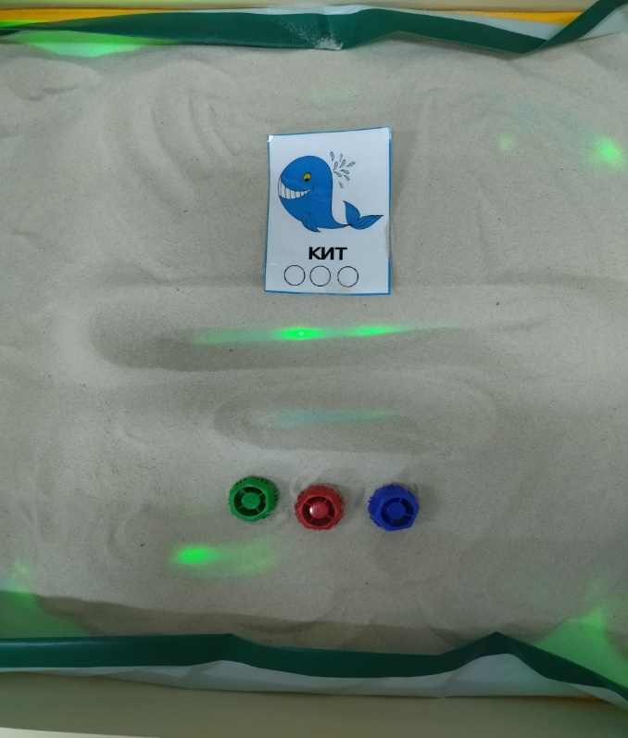
.
Игры-драматизации Игры и упражнения
по обучению грамоте
Игры и упражнения по развитию математических способностей с использование трафаретов, декоративных украшений (бусин, пуговиц, кондитерских шпателей и др.)

Slide 9
ЧТО НУЖНО ДЛЯ РАБОТЫ С ВОДОЙ?
бросовый и природный материал (камешки, ракушки, веточки, палочки, большие пуговицы, одноразовые соломки для коктейля и т.п.)
пластиковые игрушки (геометрические фигуры, цифры, буквы, картинки и т. п.), которые, если их намочить, легко прикрепятся к гладкой поверхности (кафелю, зеркалу, крышке стола).
разнообразные заводные игрушки, которые движутся по поверхности воды;
удочки-игрушки;
ложки, половники;
пластмассовые водоросли для аквариумов и т.д.;
стаканчики разного объема;
набор резиновых игрушек;
игра рыбалка;
ситечки, пинцеты, сачки;
трубочки; губки; краски.

Slide 10
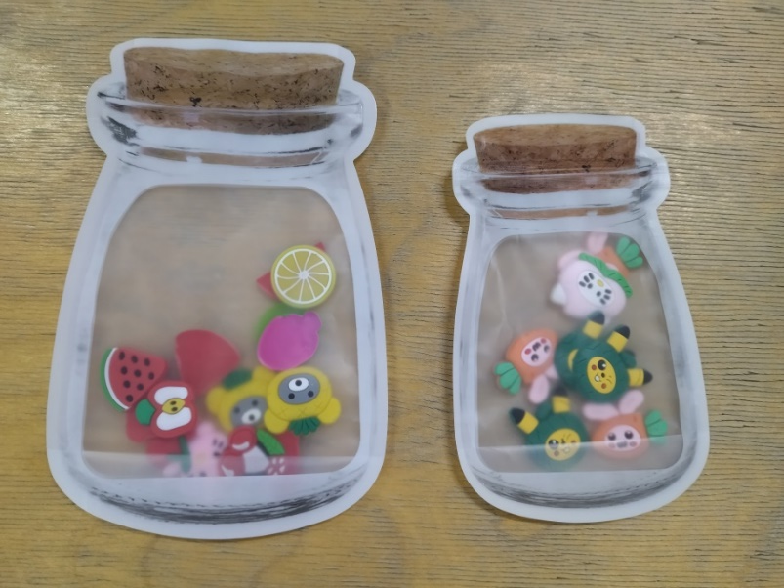
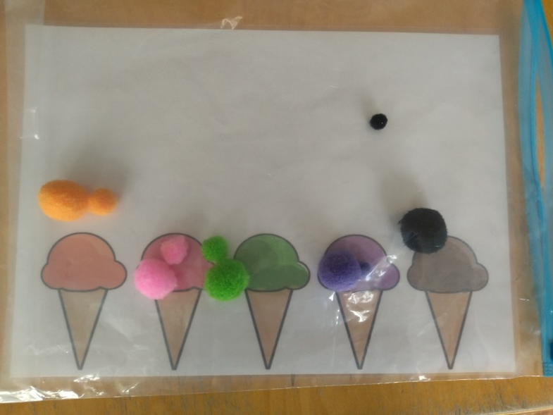
Мини аква-коврики
Акваковрики - это коврики для «рисования по воде».
Мы используем в своей работе пакеты с ЗИП – застежкой наполненные простой водой, детским гелем для купания или детским средством для мытья посуды, которые безопасны для ребенка. Внутри пакета могут находится мелкие плоские предметы или цветные помпоны, которые могут передвигаться от прикосновения детских пальцев. Цветные, ламинированные картинки разнообразной тематики, которые меняются в зависимости от желания ребенка ли занятия. Цвет «рисунка» на коврике зависит от цвета геля и цветовой гаммы мелких предметов.

Slide 11
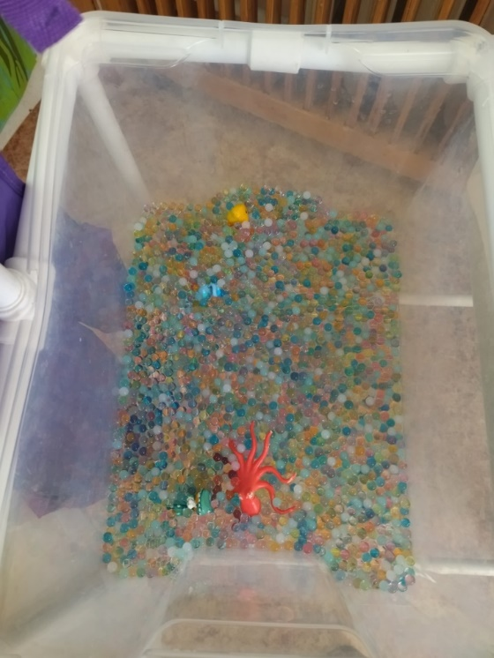
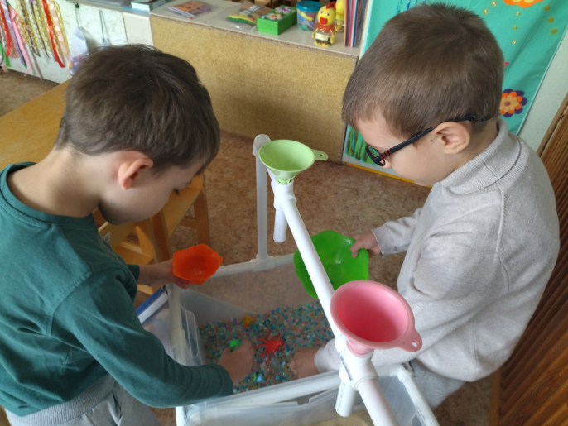
Гидрогелевые шарики (орбизы)
Правила безопасности в играх с орбизами:
нельзя брать в рот,
- не смывайте в канализацию,
мойте руки после использования,
выкидывайте в завязанном пакете в мусорное ведро,
- храните в недоступном для детей месте!
Все игры под присмотром взрослых!

Slide 12
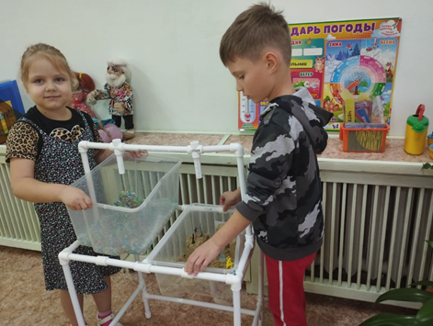
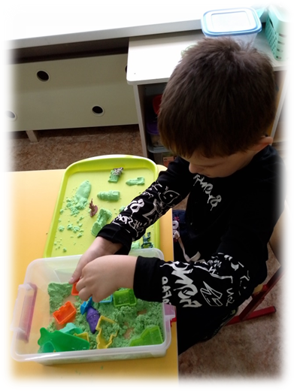
При организации детей в игры с песком и водой возможны разные варианты:
На занятиях (как часть занятия)
Индивидуально
-с подгруппой детей(не более 3-4 детей в группе).
Для детей до 5 лет занятия проводятся в течение 10 минут, с детьми старше 5 лет продолжительность занятий составляет 20 минут.

Slide 13
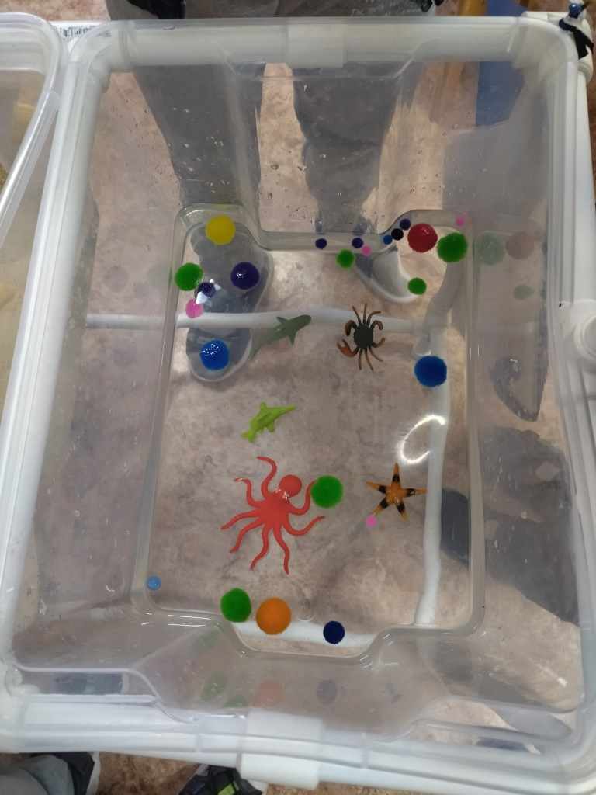
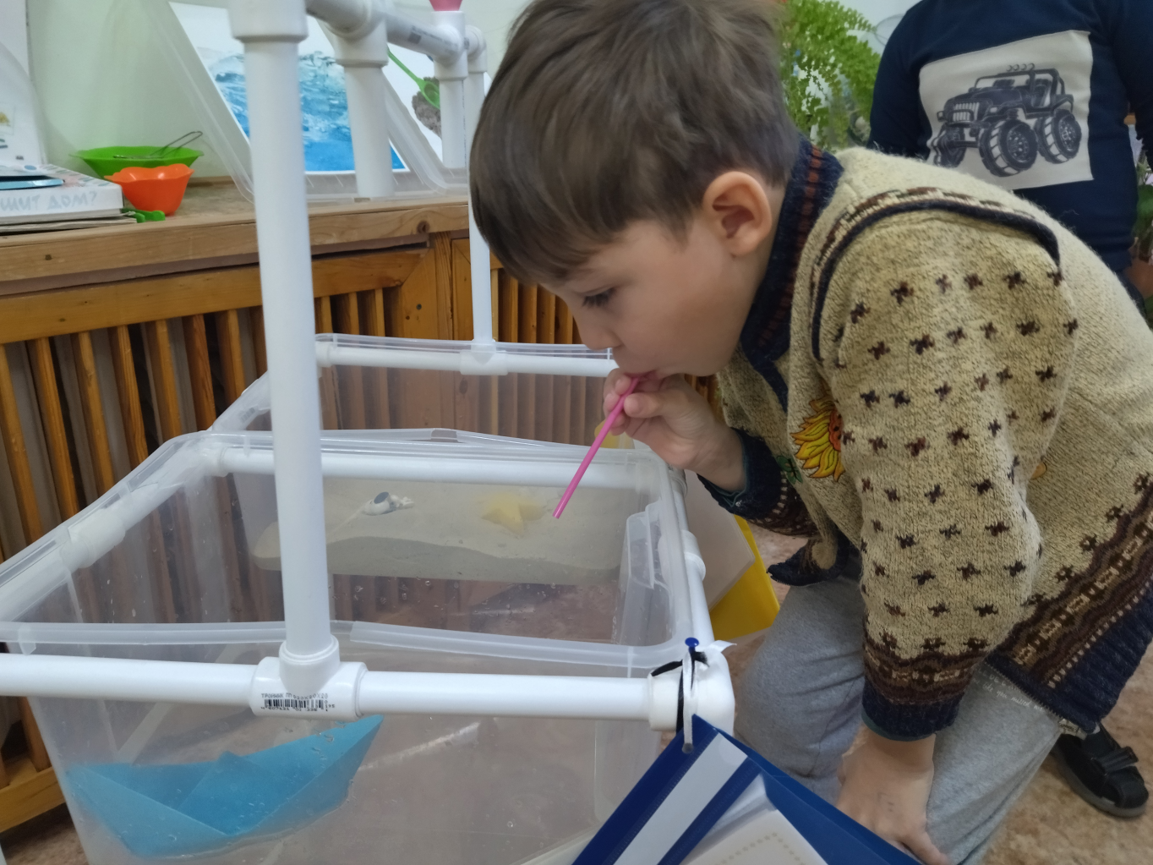

Slide 14
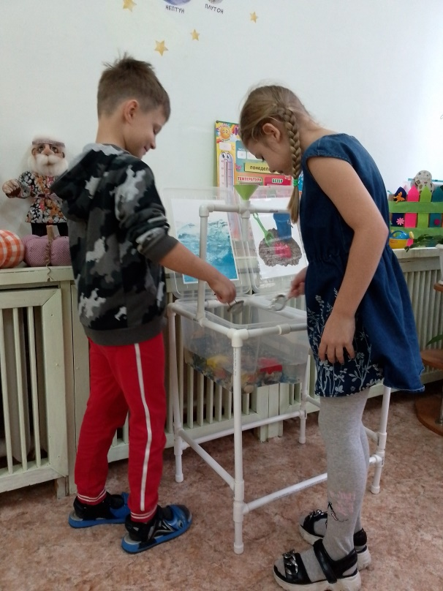
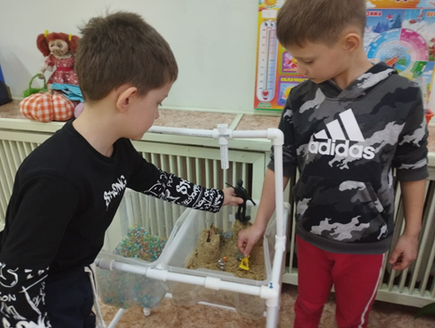
Игры с пеком и водой
Игры с песком неотделимы от игр с водой. Но это не только развлечение.

Slide 15
Спасибо за внимание!

